Slide 1
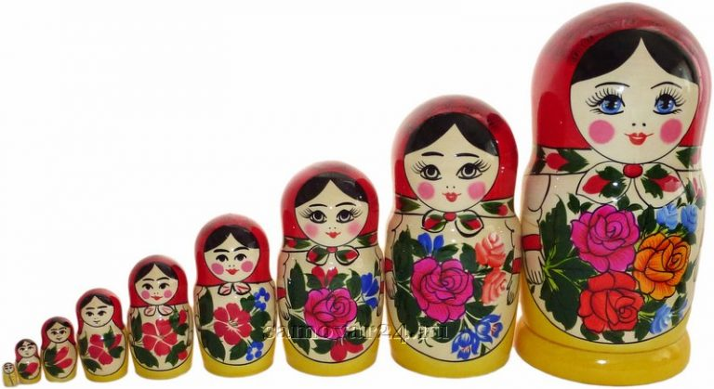
МБДОУ Детский сад «Рукавичка»
Проект «Семёновская матрёшка»
Выполнила :
воспитатель Тарасова А. Н.
г. Бор

Slide 2
Цель формирование интереса к народному творчеству через ознакомление с матрёшкой ,развитие детского творчества.
Задачи
Образовательные
Формировать у детей первоначальное представление о народной игрушке;
учить приёмам игры с народной игрушкой, правильно её собирать;
содействовать развитию речи: обогащать и активизировать словарь по теме.
учить рассматривать игрушку, видеть её красоту;
Развивающие
способствовать формированию познавательных интересов;
развивать эмоциональные проявления во всех видах деятельности;
развивать сенсорные навыки;
развивать эстетические чувства, чувство формы и цвета.
Воспитательные
стремиться к налаживанию позитивных взаимоотношений между детьми в совместной деятельности;
воспитывать бережное отношение к игрушкам.

Slide 3
Актуальность
Сегодня почти невозможно увидеть ребенка, играющего народной игрушкой. Народная игрушка ассоциируется в сознании детей и их родителей с сувенирной продукцией. А ведь народная игрушка, как никакая другая может решать ряд таких важных задач, как : развитие художественного вкуса, творческих способностей, сенсорных навыков,
Проектная деятельность, как ни какая другая поддерживает детскую познавательную инициативу в условиях детского сада и семьи.
Гипотеза
Если начинать знакомить детей с народной игрушкой с раннего возраста,
то в дальнейшем это будет способствовать развитию познавательного интереса к народным промыслам родного края.
Новизна и оригинальность
Новизна и оригинальность проекта заключается в том, что во время его реализации использовались нетрадиционные техники рисования.
Использование таких техник даёт возможность развивать у малышей художественное, а не шаблонное мышление. Даже, скорее, художественно-образное, которое напрямую связано с творческими способностями и наблюдательностью, а также духовными качествами.

Slide 4
I этап. Подготовительный
Изучение литературы о русской народной матрёшке
Подбор иллюстраций, раскрасок, открыток, трафаретов о матрёшках
Подбор загадок, потешек, стихов о матрёшке
Подбор дидактических игр о матрёшках
Изготовление новых дидактических игр о матрёшках
Организация мини-музея «Нижегородская матрешка»

Slide 5
Ожидаемые результаты
Для педагога:
освоение проектного метода;
повышение качества работы с детьми через использование различных видов деятельности;
освоение нетрадиционных техник рисования.
Для детей:
получение первоначальных знаний о народной игрушке – матрёшке
пополнение словарного запаса по теме
развитие творческих способностей, эстетического вкуса, воображения;
приобретение навыков художественного оформления шаблона матрёшки
Для родителей:
установление партнёрских отношений между всеми участниками проекта;
повышение интереса родителей к занятиям детей в детском саду
Предполагаемый продукт проекта
Выставка творческих работ детей: «Семейная матрёшка» (совместная работа детей с родителями).

Slide 6
Описание проекта
Вид проекта: краткосрочный, групповой, информационно-творческий.
Участники проекта: дети 2 - 3 лет, воспитатели, родители.
Исполнители проекта: дети, родители, воспитатели
Продолжительность проекта: 1 неделя.
Этапы реализации проекта:
1. Подготовительный этап
2. Практический этап
3. Обобщающе - результативный этап.

Slide 7
Подготовительный этап
Подбор и изучение методической литературы по вопросам проектной деятельности;
Постановка целей, определение актуальности и значимости проекта;
Разработка плана работы основного этапа;
Подбор методической литературы для реализации проекта (журналы, статьи, энциклопедии, рефераты и т.п.);
Подбор наглядно-дидактического материала; художественной литературы, иллюстраций; подборка аудио и видеоматериала по теме;
создание презентации;
Подготовка бесед и игр с детьми по теме;
Организация развивающей среды в группе.

Slide 8
Основой этап
Мероприятия по реализации проекта по образовательным областям
Речевое развитие
Чтение стихотворения «Много кукол деревянных…».
Чтение стихотворения С. Я. Маршака «Ванька-Встанька».
Чтение стихотворения «У сестричек, у матрёшек».
Художественно-эстетическое развитие
Конструирование «Домик для матрёшек».
Лепка «Кукла-неваляшка».
Рисование «Украсим матрёшкам сарафаны».
Рисование «Украсим матрёшкам платочки».
Физическое развитие
Подвижная игра «Бегите к матрёшке»
Подвижная игра «Шли матрёшки по дорожке»
Познавательное развитие
Занятие «Знакомство с матрёшкой».
Дидактическая игра «Собери матрёшку»
Дидактическая игра «Найди такую же»
Конструирование «Домик для матрёшки»

Slide 9
Социально-коммуникативное развитие
Беседы
«Зачем игрушки нам нужны?»,
«Кто делает игрушки?»
«Как надо обращаться с игрушками?»
Игровая деятельность
Сюжетная игра «Дружные сестрички» (матрёшки).
Сюжетная игра «Матрёшки ходят в гости».
Театрализованная игра «Весёлые сестрички».
Театрализованная игра «Матрёшки и их друзья».
Дидактическая игра «Домики для матрёшек».
Дидактическая игра «Угостим матрёшек».
Подвижная игра «Карусель».
Подвижная игра «Матрёшки пляшут».
Работа с родителями
Консультация по теме «Народные промыслы Нижегородской области. Семёновская матрёшка»
Выставка совместных работ детей и родителей «Семейная матрёшка»

Slide 10
Создание условий для самостоятельной деятельности детей
Центр сюжетно-ролевой игры: атрибуты для игры «Матрёшки ».
Центр художественного творчества: материалы для рисования (карандаши, фломастеры, краски, кисточки, бумага, трафареты, пластилин, материалы для изготовления аппликаций).
Центр речевого развития: книги с иллюстрациями матрёшек, стихи про матрёшек, разрезные картинки с матрёшками.
Взаимодействие с семьей:
Консультация по теме «Народные промыслы Нижегородской области. Семёновская матрёшка»
Выставка совместных работ детей и родителей «Семейная матрёшка»
Родительское собрание на тему «Создание условий дома для художественно -творческого развития детей.

Slide 11
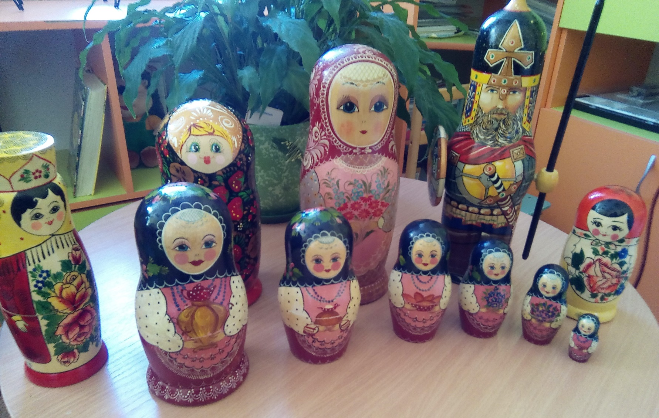
Мини музей « Русская матрёшка»

Slide 12
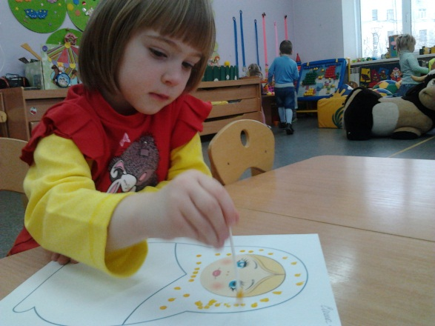
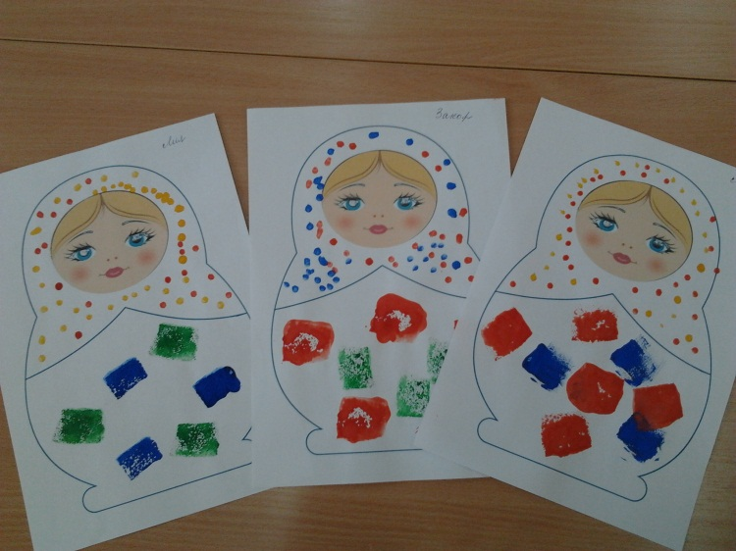
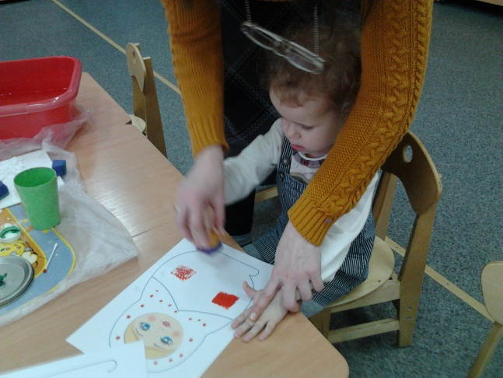
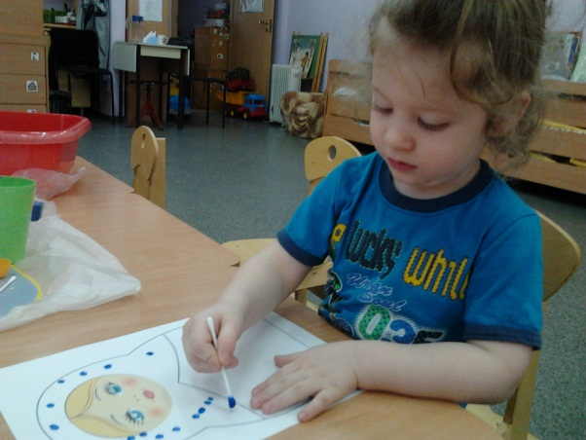
Рисование
«Украсим матрёшку ! »

Slide 13
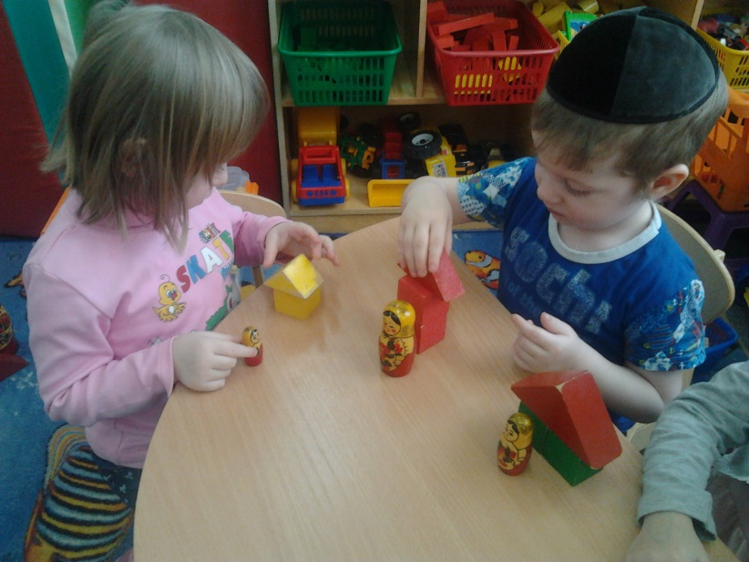
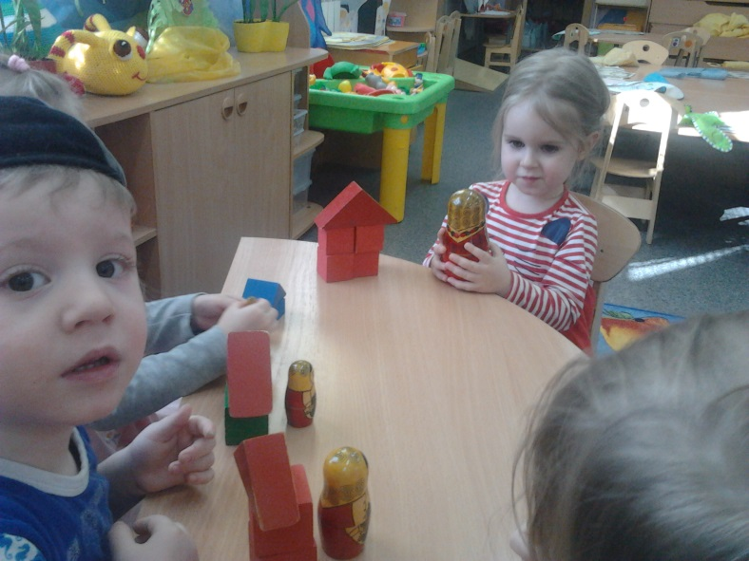
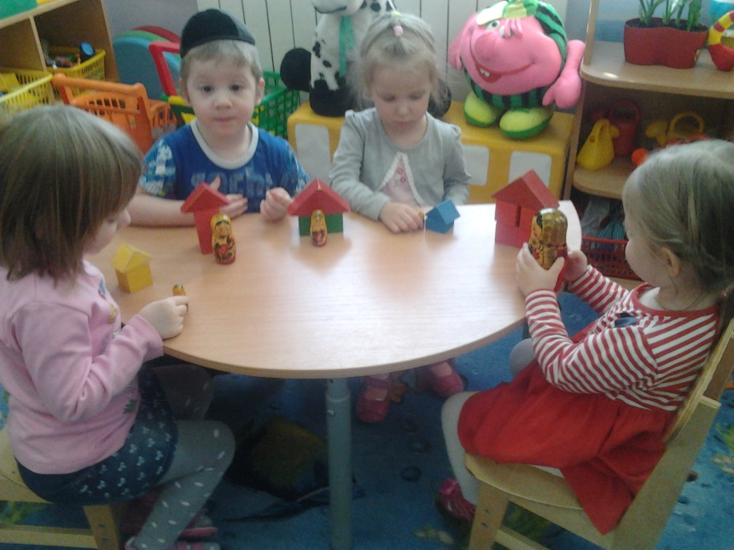
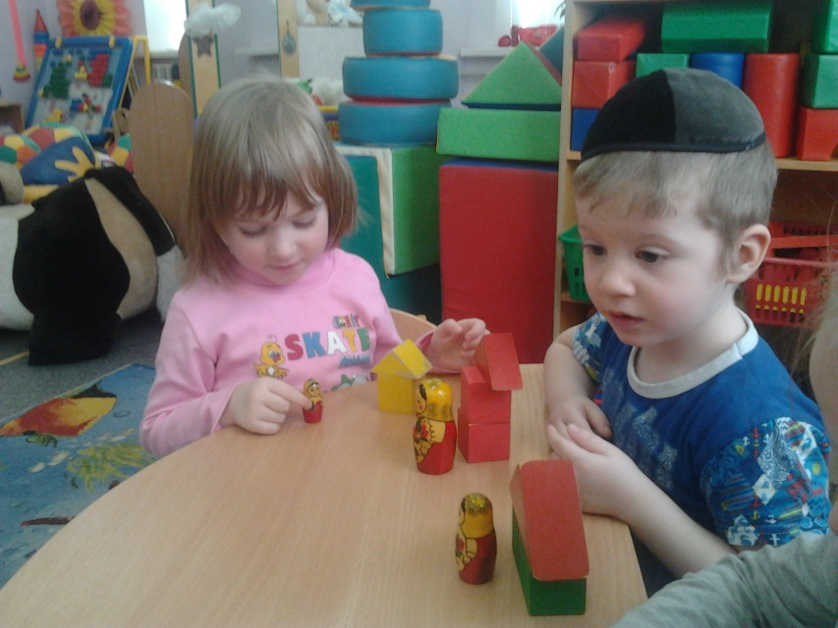
Конструирование «Домики для матрёшек»

Slide 14
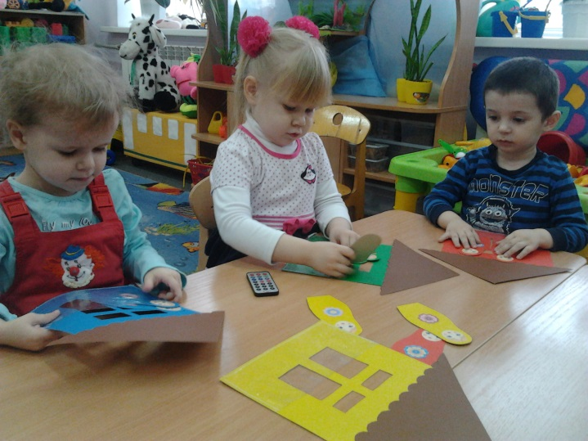
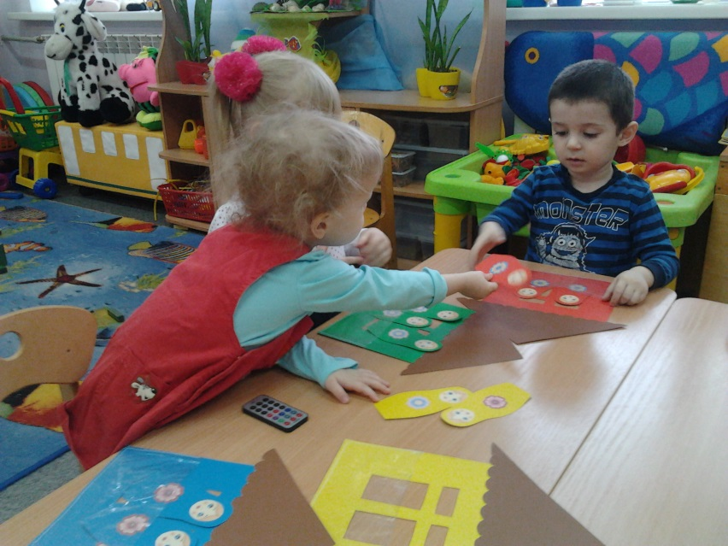

Slide 15
Прогнозируемое дальнейшее развитие проекта:
При условии достижения поставленных задач и получения положительных результатов предполагается дальнейшее развитие проекта в ДОУ - проект «Нижегородские матрешки»
Кроме того возможна презентация полученного опыта работы на сайтах интернета.

Slide 16
Литература
Веракса Н.Е., Веракса А.Н. Проектная деятельность дошкольников. Пособие для педагогов дошкольных учреждений. – М, 2008. – 112 с.
Виноградова Н.А., Панкова Е.П. Образовательные проекты в детском саду. Пособие для воспитателей. М., 2008. – 208 с.
Евдокимова Е.С. Технология проектирования в ДОУ. –М., 2006
А.Е.Клиентов .Народные промыслы. Издательство: Белый город, 2008 г
Квач Н.В., Квач С.И. Нижегородская игрушка. – Нижний Новгород: «Литера», 2010. – 200 с.: ил.+ цвет. ил. (32 с.) – (Библиотека им. И.П.Склярова «Народные художественные промыслы Нижегородской области»).
Чуянов С.П. Городецкая роспись. - Нижний Новгород: «Литера», 2009. – 232 с.: ил.+ цвет. ил. (48 с.) – (Библиотека им. И.П.Склярова «Народные художественные промыслы Нижегородской области»).
Альбом "Народные художественные промыслы России" Составитель: Антонов В.П.
Чуянов С.П. Городецкая роспись. – Н.Новгород: Литера, 2009. – 232с.: ил. – (Народные художественные промыслы Нижегородской области)
Александрова Н. С. «Русские народные игрушки как этнопедагогический феномен» (на материале дошкольного образования (М., 2000 г.)
3. Алёхин А. Д. Матрёшки. – М. : ООО «Издательство «Малыш»,1988
Князева О. Л., Маханёва М. Д. Приобщение детей к истокам русской народной культуры. Учебно-методическое пособие. – 2-е изд., перераб. и доп. – СПб. Детство- Пресс,2004.
Скоролупова О. А. Знакомство детей дошкольного возраста с русским народным декоративно-прикладным искусством. – М. : ООО «Издательство Скрипторий 2000», 2003г.

